Slide 1

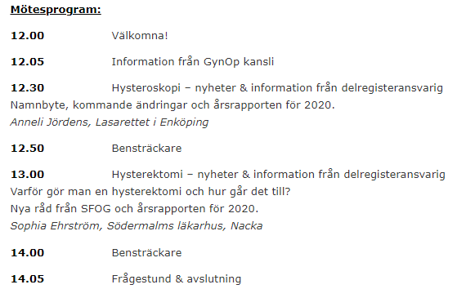
Sekreterarmöte 28 maj 2021

Slide 2
Avregistrering av medicin teknisk produkt (CE-märkning)
Nya krav och ny EU-regulation gällande medicinteknik från och med 26 maj 2021
Nya sätt att bedöma vad som räknas till medicinteknik, GynOp ligger på gränsen att kvalificera sig.
Vad innebär detta?
GynOp avregistrerades som medicinteknisk produkt den 26 maj 2021, därmed är GynOp inte längre
CE-märkt som medicinteknisk produkt.

Slide 3
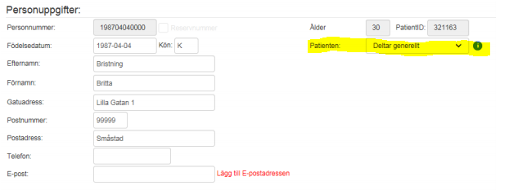
Funktionen ”Vårdhändelse att granska” tas bort​, istället kommer variablerna finnas i en publikt uttagslista under "Rapporter – Datauttag".
Funktionen ”Deltar ej nationellt” (rullgardinen i adressfältet) som ger kliniken möjlighet att använda GynOp även för patienter som inte vill delta i kvalitetsregistret tas bort. ​
Detta innebär att patienter som nekar till deltagande i kvalitetsregister inte ska registreras i GynOp.​​

Slide 4
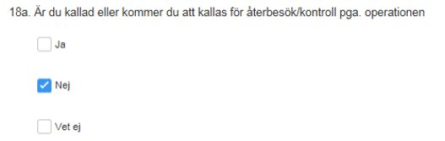
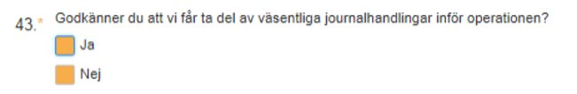
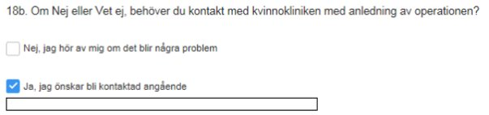
Frågorna i preop-enkäten, 8-veckorsenkäten och 1-årsenkäten gällande patientens godkännande av journalrekvirering från annan klinik, tas bort.
Frågorna i uppföljningsenkäterna gällande
”Önskar kontakt” tas bort. ​​
​

Slide 5
GynOp är ett kvalitetsregister och all registrering i GynOp kommer fortsätta.
Vad fyller det för syfte/funktion i vården?
GynOp är ett kvalitetsregister. Syftet är att kontinuerligt och systematiskt beskriva, rapportera, utveckla och säkra den gynekologiska vårdens kvalitet. Det inkluderar även forskning inom hälso- och sjukvården. GynOps mål är att kontinuerligt förbättra vården. Genom att på ett systematiskt sätt beskriva, mäta resultat av, rapportera, säkra och utveckla insatta åtgärder kan den gynekologiska vårdens kvalitet säkras och göras mer jämlik.
Hur är det tänkt att användas?
Vårdgivaren registrerar information i systemet i samband med, eller efter avslutat vårdtillfälle. Vårdgivaren kan sedan, via datauttag eller andra typer av sammanställningar, följa upp och utvärdera klinikens egna resultat samt jämföra sig med andra vårdgivares eller rikets resultat.
Patienten rapporterar sina upplevelser av vården via patientenkäter som skickas ut före och efter utförd vårdinsats. Denna information används sedan i form av sammanställningar för att kvalitetssäkra och följa upp den vård som ges.

Slide 6
Frågor:
Hur gör vi nu med vårdhändelser?
Det finns en lista under "Rapporter – Datauttag" som innehåller alla variabler som använts för Vårdhändelser. Kliniken kan därmed själv plocka ut och titta på variablerna som ingått i vårdhändelsefunktionen.
Patienter som önskar kontakt, hur får vi veta det?
Vi har lagt in en informationsruta i enkäten där vi uppmanar patienterna att ta kontakt via 1177 eller det telefonnummer som kliniken informerat om. Därmed får patienten själv ansvara för att kontakta kliniken vid eventuella frågor.
Måste vi nu fråga alla patienter innan vi lägger in dom i GynOp?
Vi rekommenderar att ni på er klinik informerar om att GynOp registret finns och att ni som klinik delar data till oss. Förslagsvis med hjälp av den affisch vi har på hemsidan under "För kliniker – Patientinformation".
I övrigt gäller opt-out vilket betyder att det är patientens ansvar att säga till om patienten INTE vill vara med i något register. Ni behöver alltså inte be om ett samtycke från varje patient men det är bra om ni informerar patienten om att registret finns och kommer få tillgång till klinikens/patientens data.

Slide 7
Diagnoser bristning grad 2

Slide 8
Nya diagnoserna för bristning grad 2
Andra gradens bristning tidigare O70.1 nu O70.1A-X
Skada på perineala muskler/muskelfästen men inte ändtarmsmuskeln
Vid isolerad vaginalbristning utan påverkan på perineum ska den beskrivas separat.
O71.4 Perineum och sfinktrar hela, ej penetrerande ruptur av vaginalvägg högre upp.
Bugg i GynOp ger O71.4 även om det finns grad 2.

Slide 9
Diagnoserna för bristning grad 2
O70.1A Perinealbristning grad 2 som omfattar mindre än halva perinealkroppen.
Kan innefatta mindre än 2 cm djup vaginalbristning. "Liten grad 2"
O70.1B Perinealbristning grad 2 som omfattar mer än halva perinealkroppen.
Kan innefatta mindre än 2 cm djup vaginalbristning. "Medelstor grad 2"
Djup räknas vinkelrätt från vaginalväggens yta och till bristningens djupaste del.
Längd räknas i hud/ slemhinneplanet.

Slide 10
…fortsättning diagnoser grad 2
O70.1C Perinealbristning grad 2 som omfattar perinealkroppen och bristning djupare än 2 cm i nedre delen av vagina.
Bristningen i vagina är upp till 4 cm lång. Bristningen omfattar perinealkroppen, är upp till 4 cm lång samt är mer än 2 cm djup. "Stor grad 2 med nedre vaginalbristning"
O70.1D Perinealbristning grad 2 som omfattar perinealkroppen och bristning djupare än 2 cm som når till övre delen av vagina.
Bristningen omfattar perinealkroppen, är mer än 4 cm lång samt är mer än 2 cm djup. "Stor grad 2 med hög vaginalbristning"

Slide 11
…fortsättning diagnoser grad 2
O70.1E Unilateral skada på m. levator ani - Finns inte i GynOp ännu eftersom vi inte har variabel för levatorskada.
Skada på ena sidans m levator ani ventralt om perinealplanet.
O70.1F Bilateral skada på m. levator ani - Finns inte i GynOp ännu eftersom vi inte har variabel för levatorskada.
Skada på båda sidors m levator ani ventralt om perinealplanet.
O70.1W Perinealbristning grad 2, annan specificerad - Finns inte i GynOp får sättas manuellt
O70.1X Perinealbristning grad 2, ospecificerad

Slide 12
Vilka variabler ger vilken diagnos?
Tabellen finns i Webbhjälpen, längst ner på sidan om operationsberättelsen för bristning

Slide 13
backenbottenutbildning.se
Mer information om diagnoser för bristningar finns på backenbottenutbildning.se
http://backenbottenutbildning.se/index.php/utbildningsmaterial/klassificering-av-bristningar/tabell-perinealskador

Slide 14
Ändra informationstexter som skickas ut med enkäterna

Slide 15
Ändra informationstexter
Ändras under menyvalet Admin – Informationstexter – Informationstexter
  Kräver rollen ”klinikadministratör” (KA)
Olika texter för preoperativ enkät - beroende på planerad operation
Även olika texter för enkät efter 8 veckor och enkät efter 1 år

Slide 16
Instruktioner för hur du ändrar texten finns i Webbhjälpen
Direktlänk till instruktioner för rollen Admin http://www3.gynop.se/admin/
Klicka där på valet ”Informationstexter”

